Slide 1
CLI de Cattenom
Cattenom 1 Visite Décennale 2027
Novembre 2026

Slide 2
Objectifs des visites décennales
Trois typologies d’arrêt :
    ASR (arrêt à simple rechargement)
    VP (visite périodique)
    VD (visite décennale)
En visite décennale :
  Comme pour les ASR et VP, des contrôles et de la maintenance préventive ou curative mais en plus :
    Déploiement des améliorations issues du réexamen périodique
    État et conformité de l’installation, maîtrise du vieillissement, …
    Remise d’un rapport des conclusions du réexamen

Slide 3
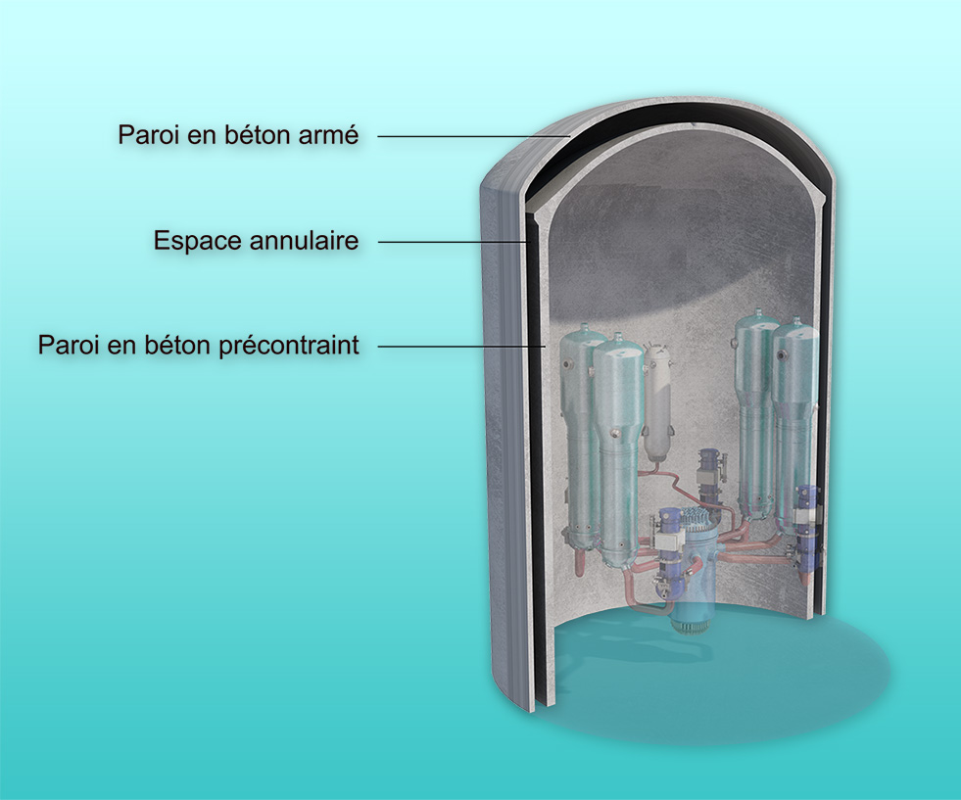
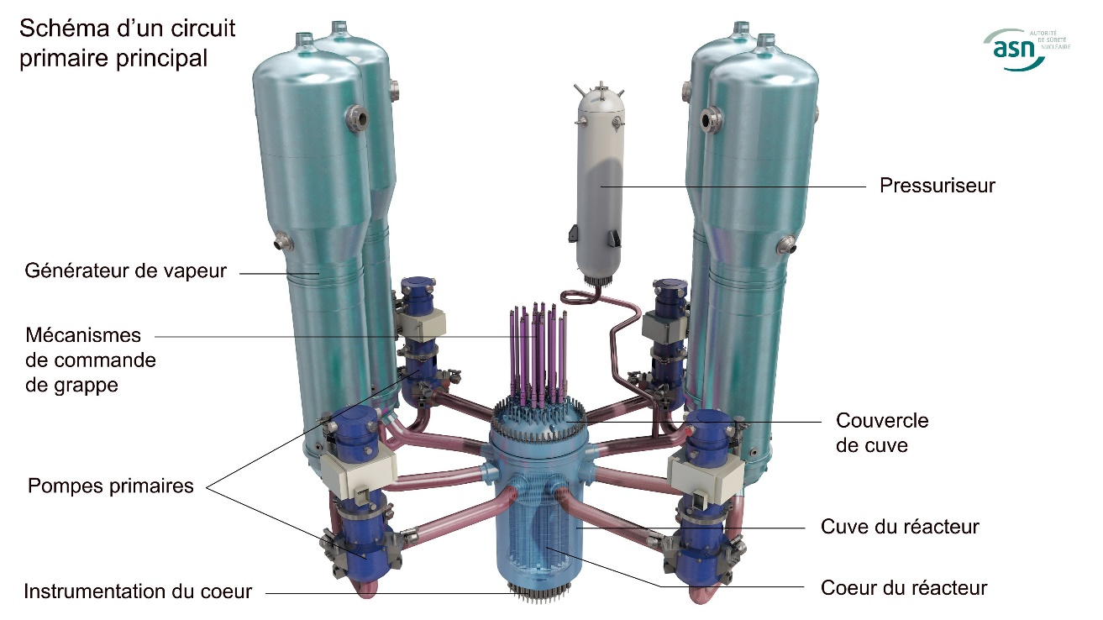
Objectifs des visites décennales
  Réalisation de contrôles et tests majeurs, dont l’épreuve hydraulique du circuit primaire et l’épreuve enceinte

Slide 4
Actions de l’ASNR autour de la visite décennale
  Avant l’arrêt :
  Instruction (générique) du contenu des réexamens périodiques : Le 1er juillet 2025, l’ASNR a pris position sur les conclusions de la phase générique du 4e réexamen périodique des réacteurs de 1300 MWe (https://www.asnr.fr/actualites/poursuite-de-fonctionnement-des-reacteurs-de-1300-mwe-au-dela-de-40-ans )
  Autorisation des modifications déployées dans le cadre du réexamen périodique
  Examen du programme de contrôle et de maintenance mis en œuvre en VD
  Établissement d’un plan d’inspection spécifique pour l’arrêt
  Pendant l’arrêt :
  Suivi de l’arrêt (points audio réguliers, demande de transmission et analyse de documents relatifs aux activités menées …)
  De multiples inspections sur site
  Épreuve du circuit primaire (en présence de 5 à 7 inspecteurs)
  Examen de la conformité de la recharge en combustible
  Instruction de l’autorisation de redémarrage
  Examen des résultats des contrôles
  Délivrance d’une autorisation de remise en service du réacteur

Slide 5
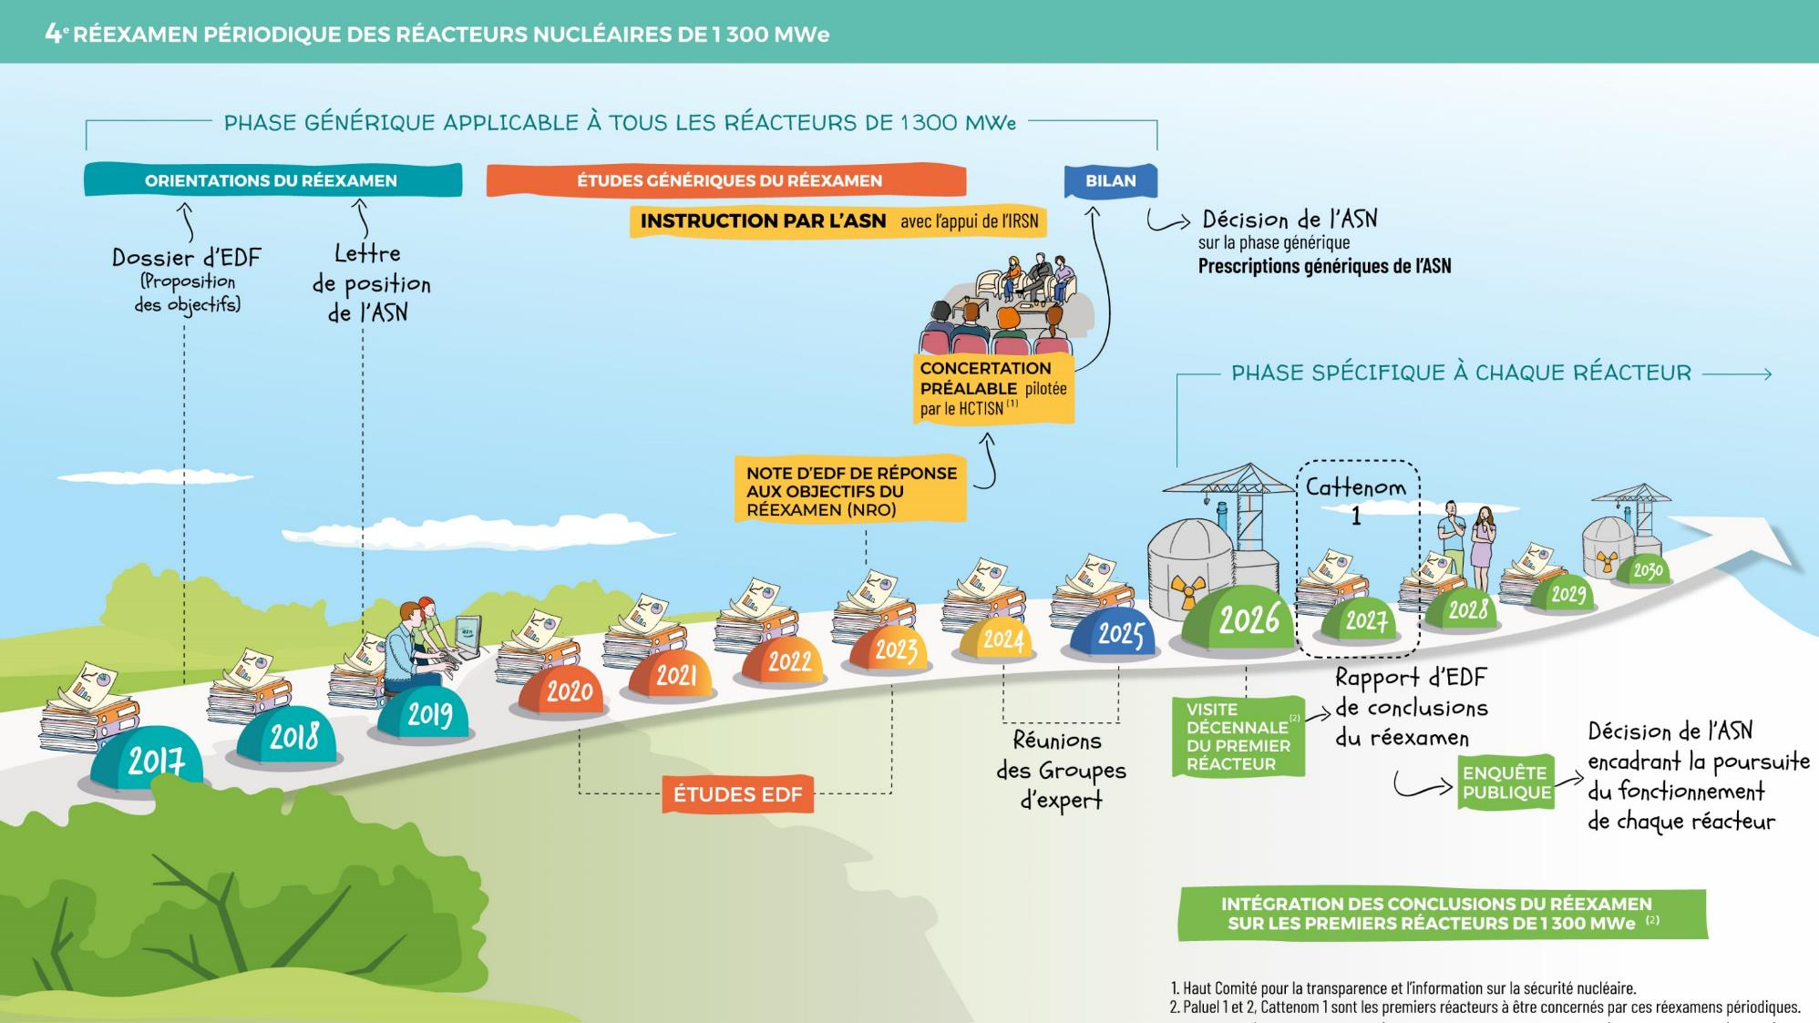
Actions de l’ASNR autour de la visite décennale
  Après l’arrêt :
  Analyse des essais menés pendant la phase de remise en service
  Information du public (note d’information publiée sur le site internet asnr.fr)
  Analyse du rapport de conclusions du réexamen du réacteur, prescriptions complémentaires le cas échéant
  Enquête publique

